Slide 1

TỰ NHIÊN VÀ XÃ HỘI
BÀI 24-25:
MỘT SỐ HOẠT ĐỘNG Ở TRƯỜNG
Trang 46-49

Slide 2
MỤC TIÊU
01
Kể tên được các môn học ở trường
Nêu được các hoạt động học tập chính trong các giờ học của những môn học đó
02
Nêu được một số hoạt động ngoài giờ lên lớp của học sinh khi ở trường
03
04
Trách nhiệm của bản thân khi tham gia các hoạt động đó

Slide 3
01
Một số môn học ở trường

Slide 4
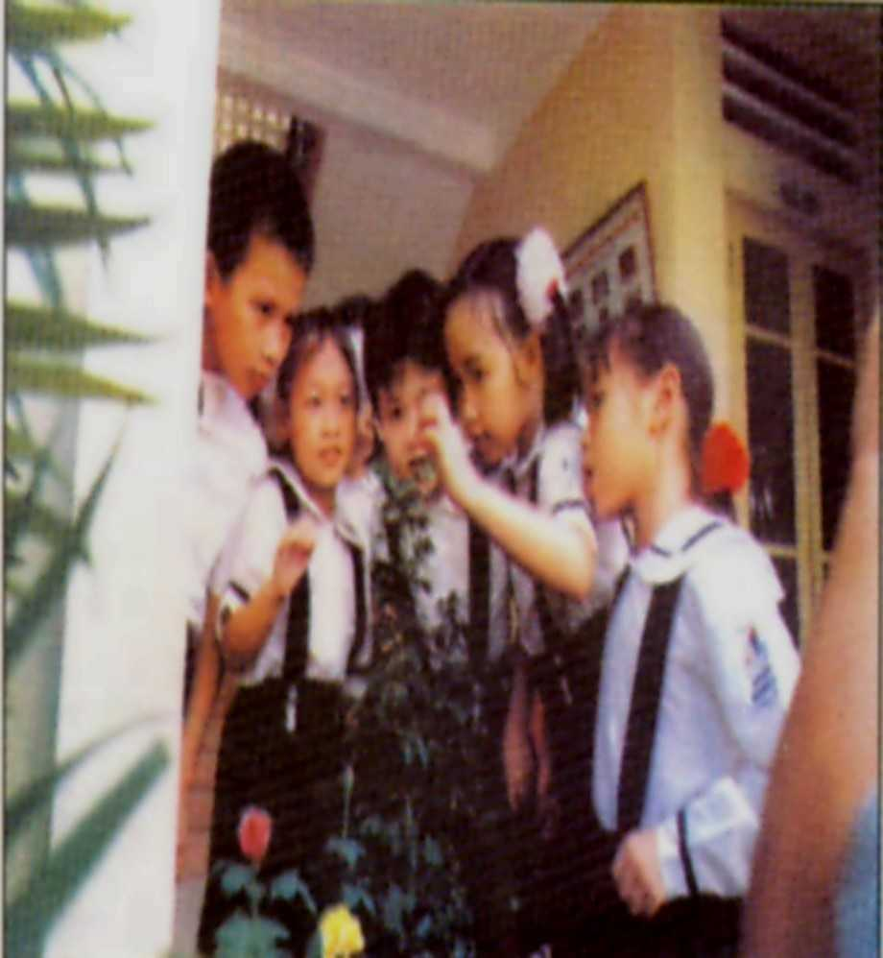
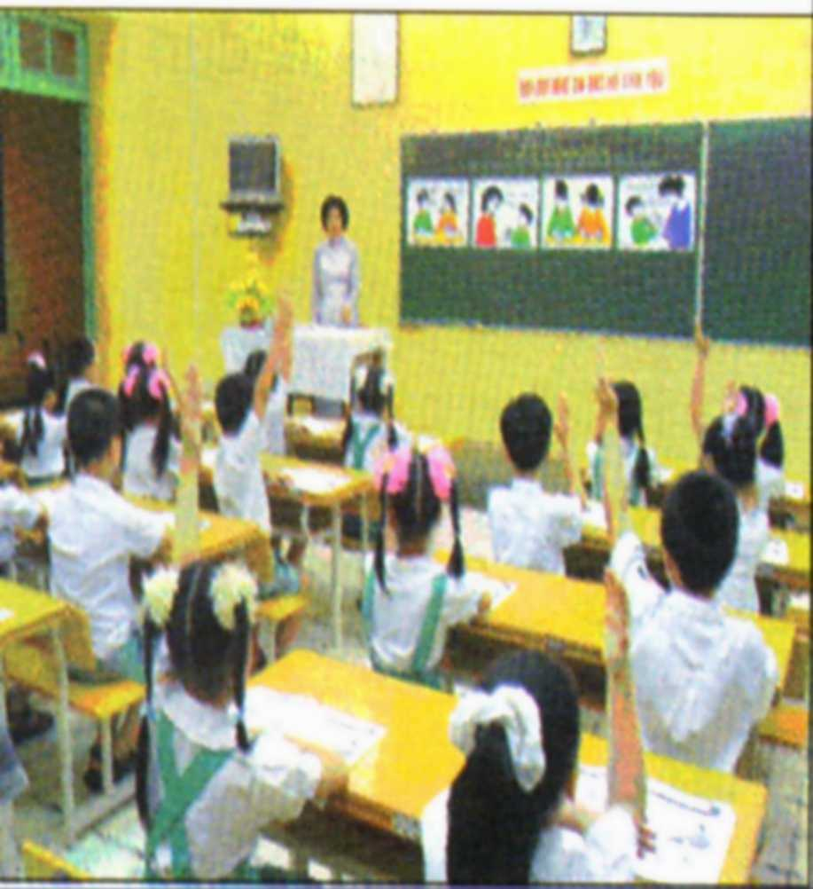
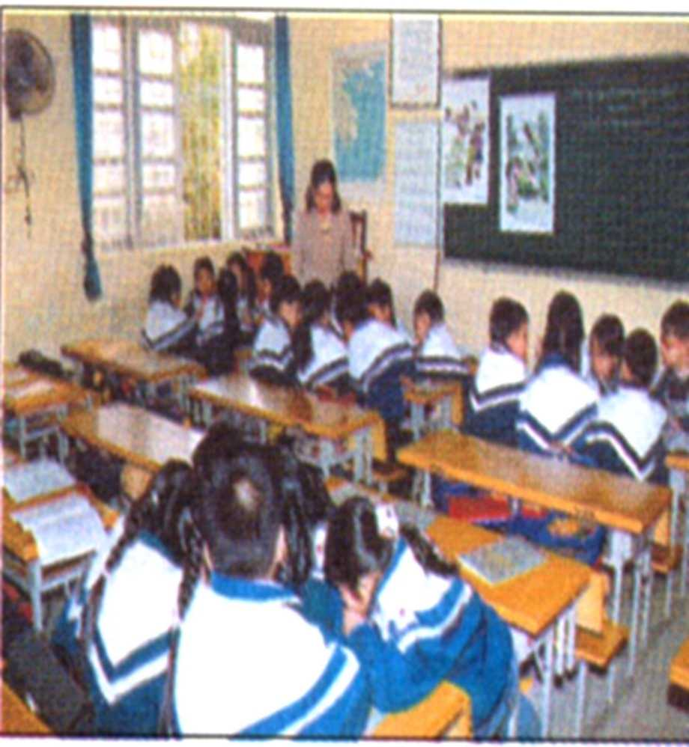
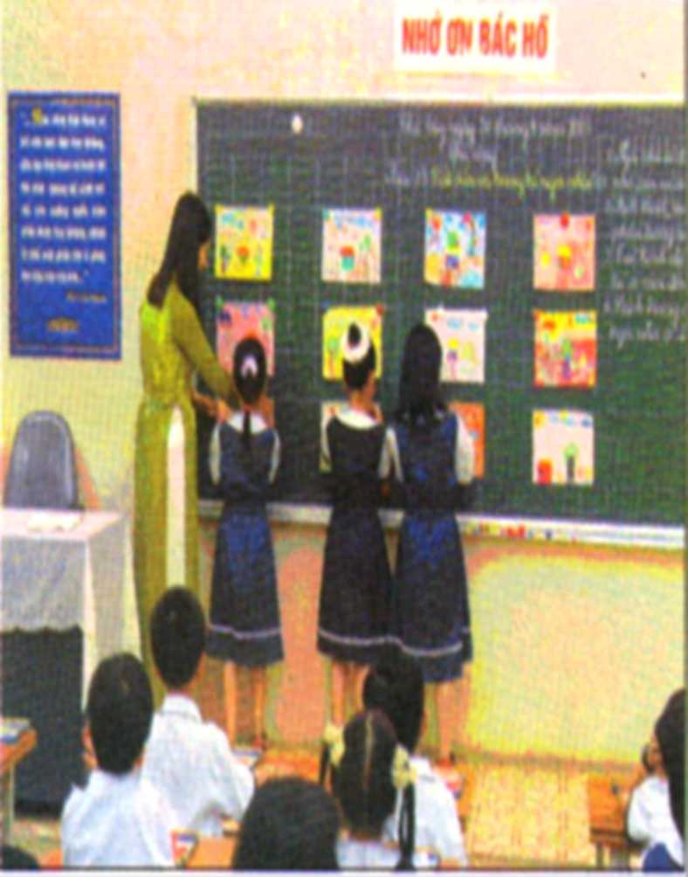
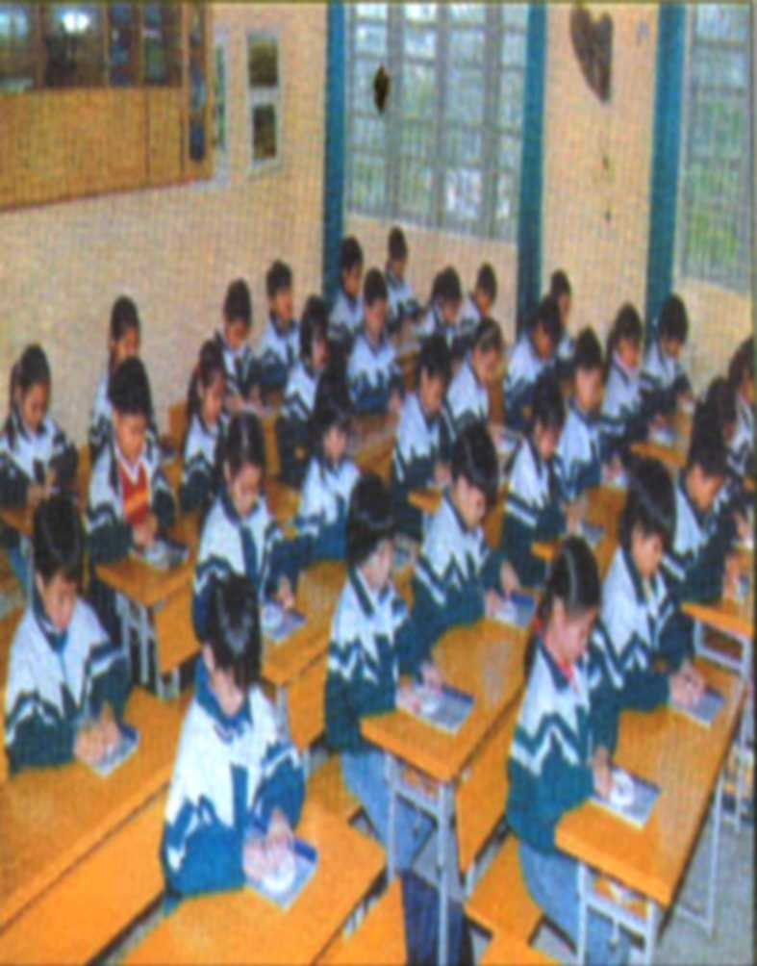
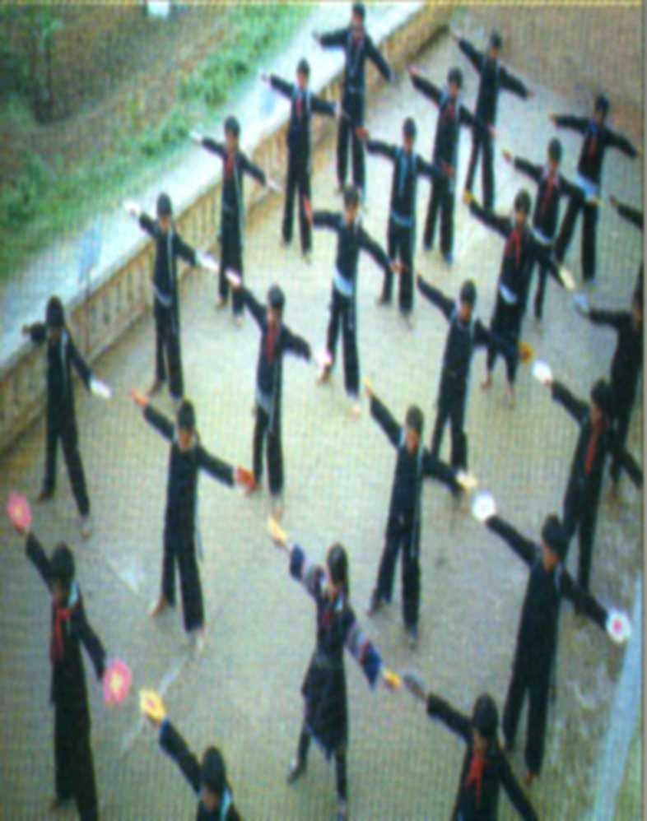
Quan sát tranh và trả lời các câu hỏi:
* Các hình dưới đây thể hiện hoạt động gì?
Hình 1
Hình 2
Hình 3
Hình 4
Hình 5
Hình 6

Slide 5
Hình 1: Quan sát cây hoa
trong giờ Tự nhiên và xã hội.
Hình 2: Kể chuyện theo tranh trong giờ Tập đọc-Kể chuyện

Slide 6
Hình 3: Thảo luận nhóm
trong giờ học Đạo đức
Hình 4: Trình bày sản phẩm
trong giờ học Thủ công

Slide 7
Hình 5: làm việc cá nhân
Thực hành trong giờ học Toán
Hình 6: Tập các động tác
trong giờ Thể dục.

Slide 8
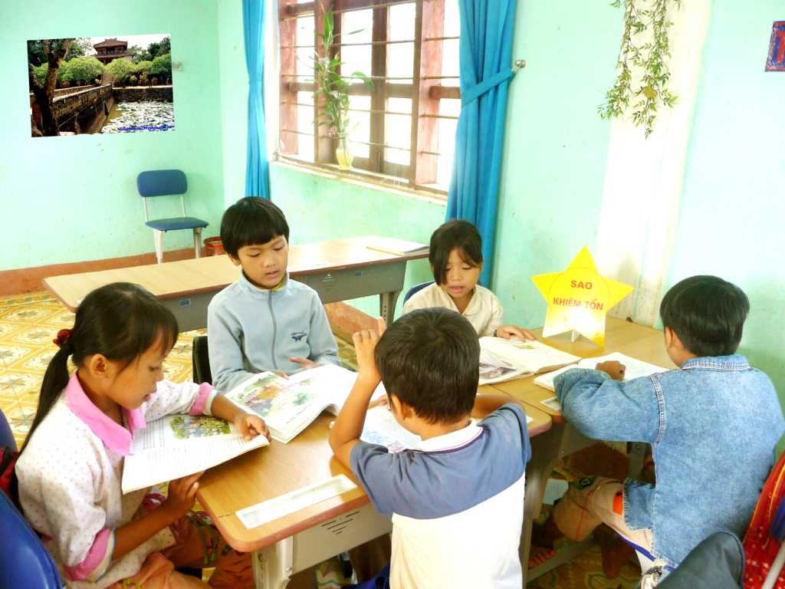
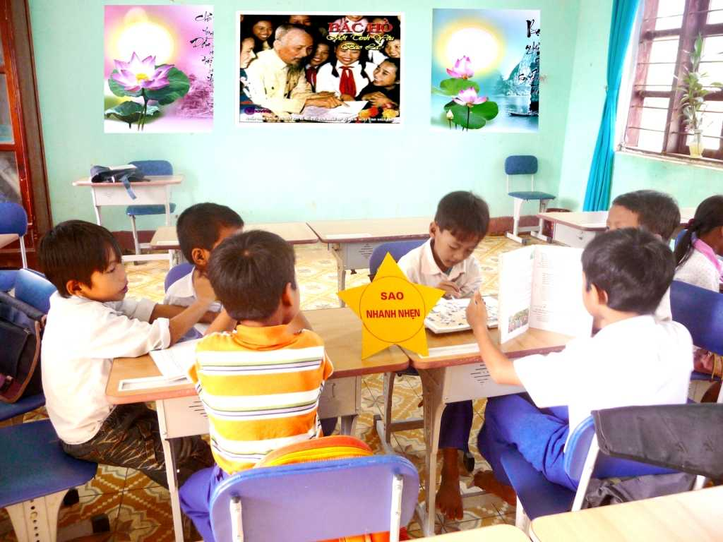
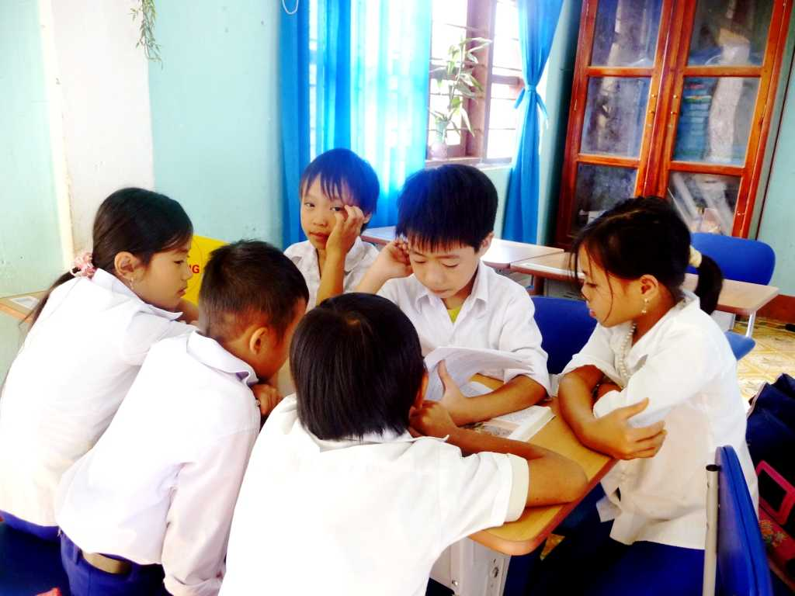
Đây là hoạt động gì?
Hoạt động thảo luận nhóm

Slide 9
THỰC
HÀNH
THAM GIA
ĐÓNG VAI
LÀM
VIỆC CÁ
NHÂN
HOẠT ĐỘNG
TRONG GIỜ
HỌC
NHẬN XÉT
THẢO
LUẬN
NHÓM
KỂ CHUYỆN
QUAN
SÁT
TRÌNH BÀY
SẢN PHẨM

Slide 10


KẾT LUẬN
Ở trường, trong giờ học các em được khuyến khích tham gia vào nhiều hoạt động khác nhau như : làm việc Cá nhân với phiếu học tập, thảo luận nhóm, thực hành, quan sát ngoài thiên nhiên, nhận xét bài làm của bạn,… tất cả các hoạt động đó giúp cho các em học tập có hiệu quả hơn.

Slide 11
Âm nhạc
Mĩ thuật
Đạo đức
Kĩ
năng
sống
Toán
Tiếng Anh
Hãy kể tên các môn học bạn được học ở trường?
Tiếng Việt
Thể dục
Thủ công
TN-XH
Các môn học ở trường

Slide 12




Hoạt động chủ yếu của học sinh ở trường là học tập.
Hoạt động chủ yếu của học sinh ở trường là gì?
Em thích nhất môn học nào? Tại sao?

Slide 13
02
Một số hoạt động ngoài giờ lên lớp của học sinh

Slide 14
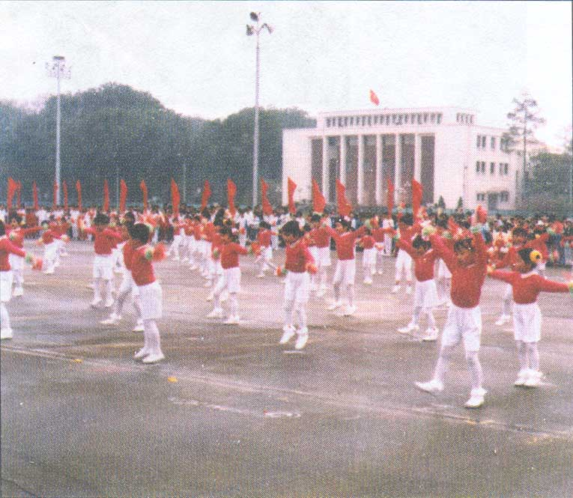
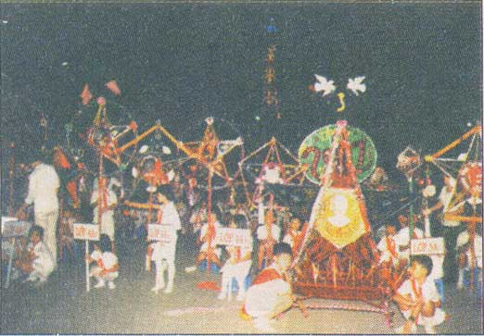
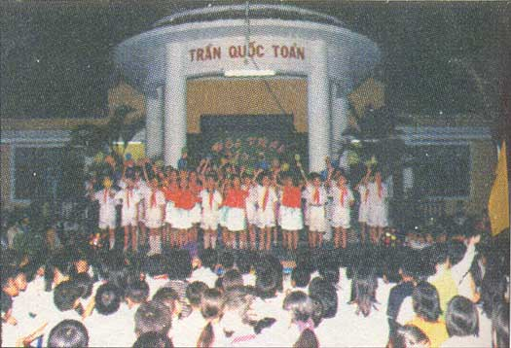
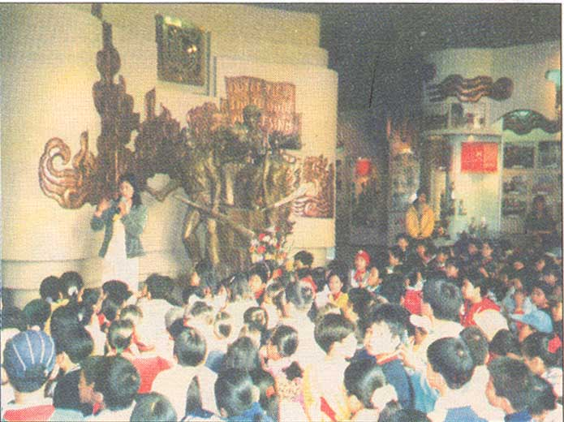
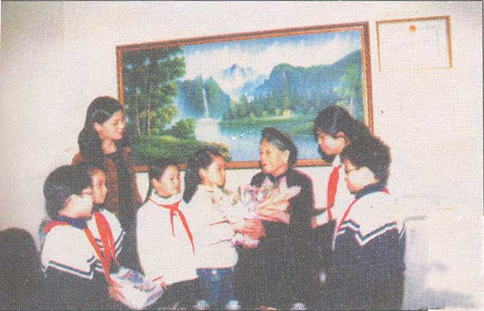
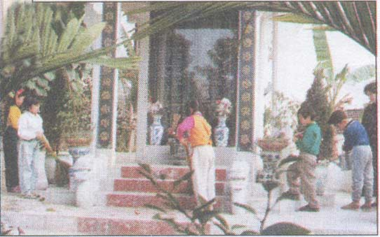
Trong mỗi hình, nhà trường tổ chức hoạt động gì cho học sinh?
Quan sát tranh và trả lời câu hỏi:
1
2
3
4
5
6

Slide 15
6
2
1
5
3
4
Vui chơi đêm Trung thu
Chăm sóc đài tưởng niệm liệt sĩ
Biểu diễn văn nghệ
Đồng diễn thể dục
Thăm gia đình liệt sĩ
Thăm viện bảo tàng

Slide 16
1
2
3
Đồng diễn thể dục
Vui chơi đêm Trung thu
Biểu diễn văn nghệ
4
5
6
Chăm sóc đài tưởng niệm liệt sĩ
Thăm viện bảo tàng
Thăm gia đình liệt sĩ

Slide 17
03
Giới thiệu một số hoạt động của trường em

Slide 18



Hãy kể các hoạt động ngoại khóa của trường em?

Slide 19
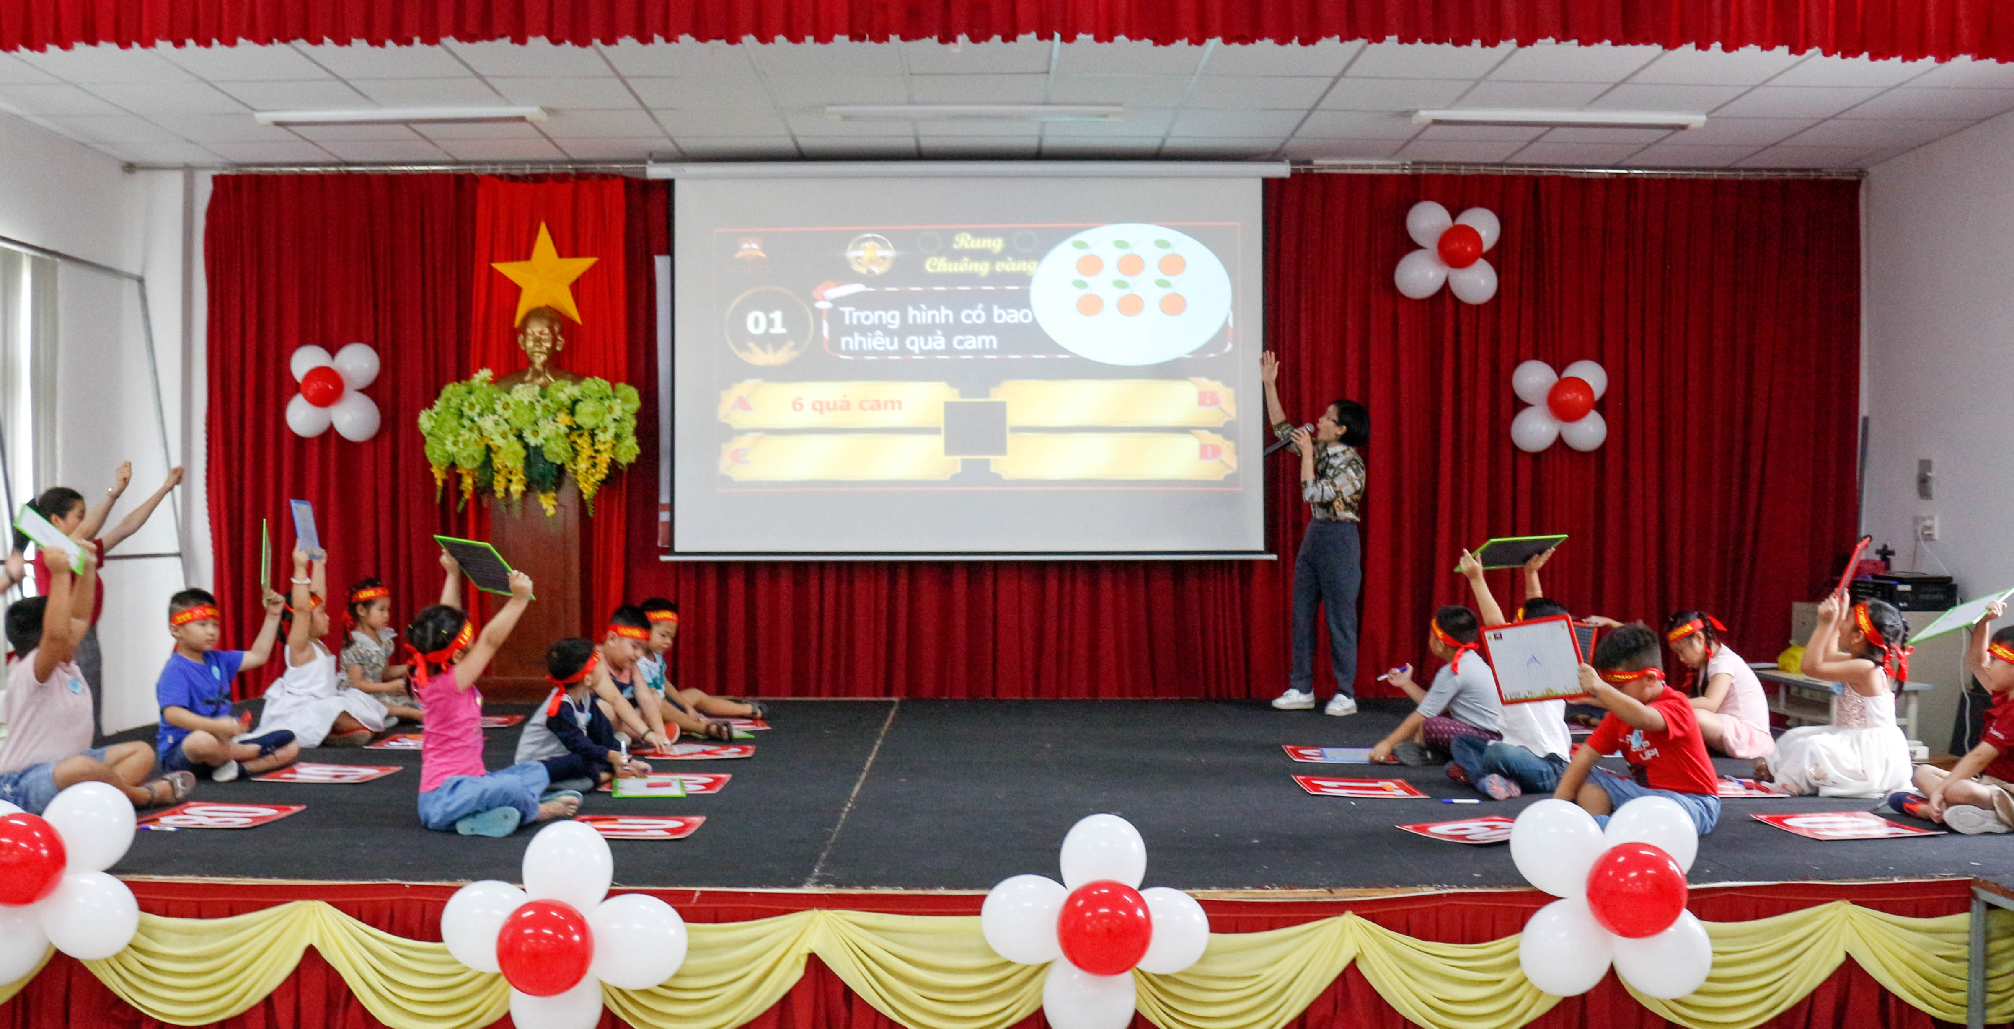
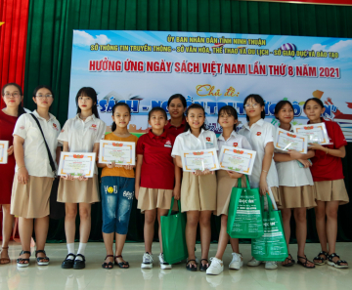
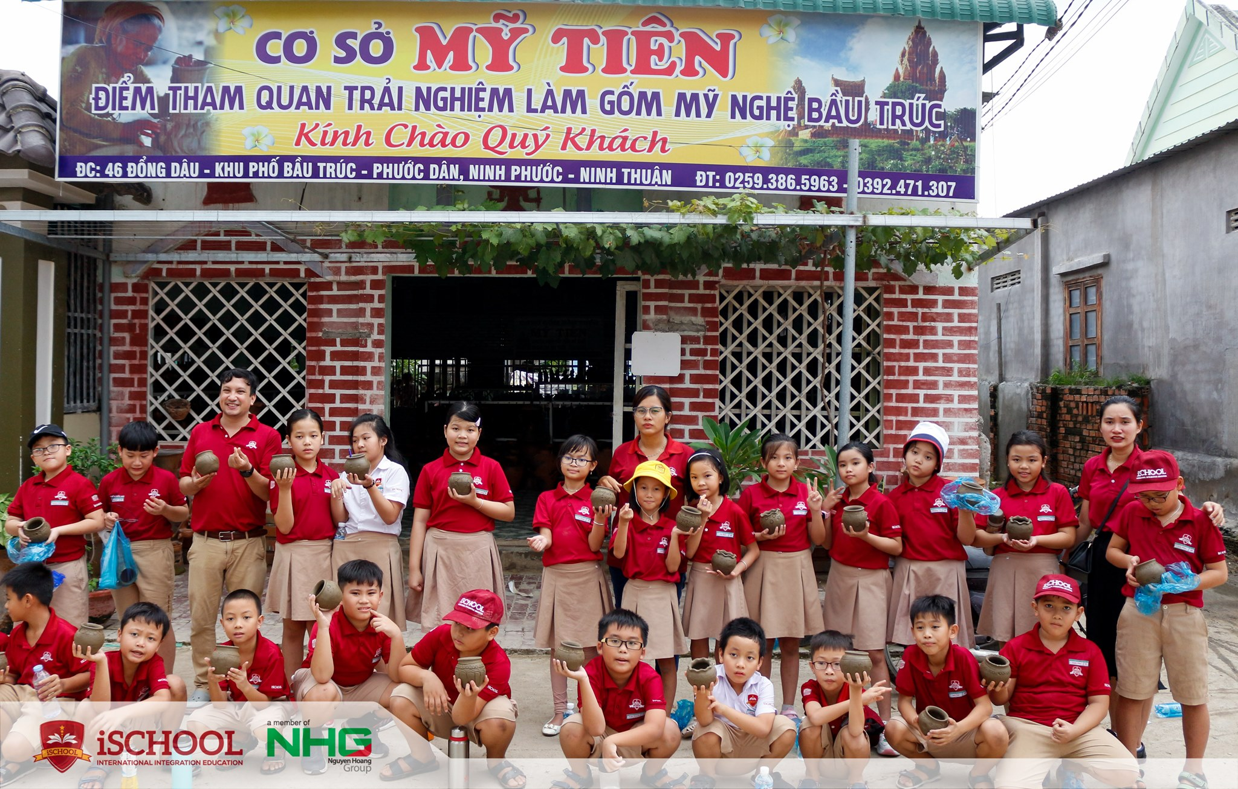
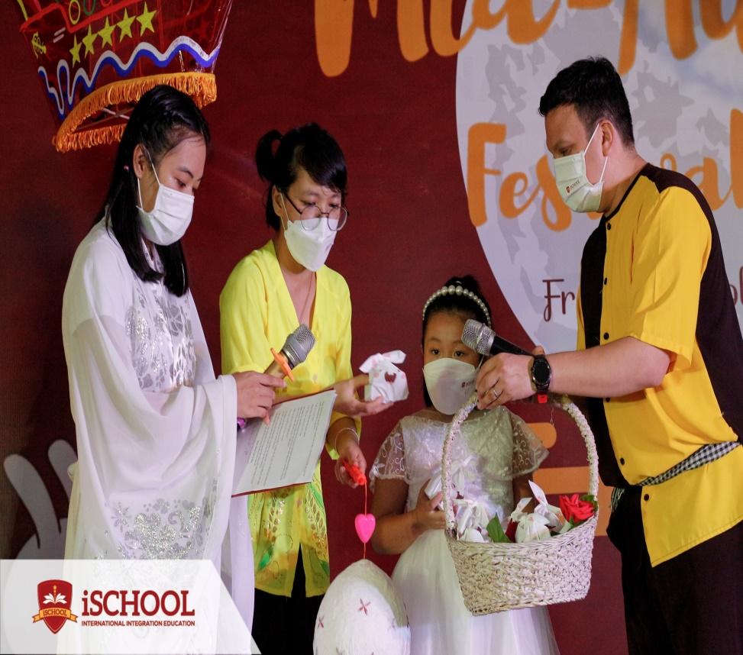
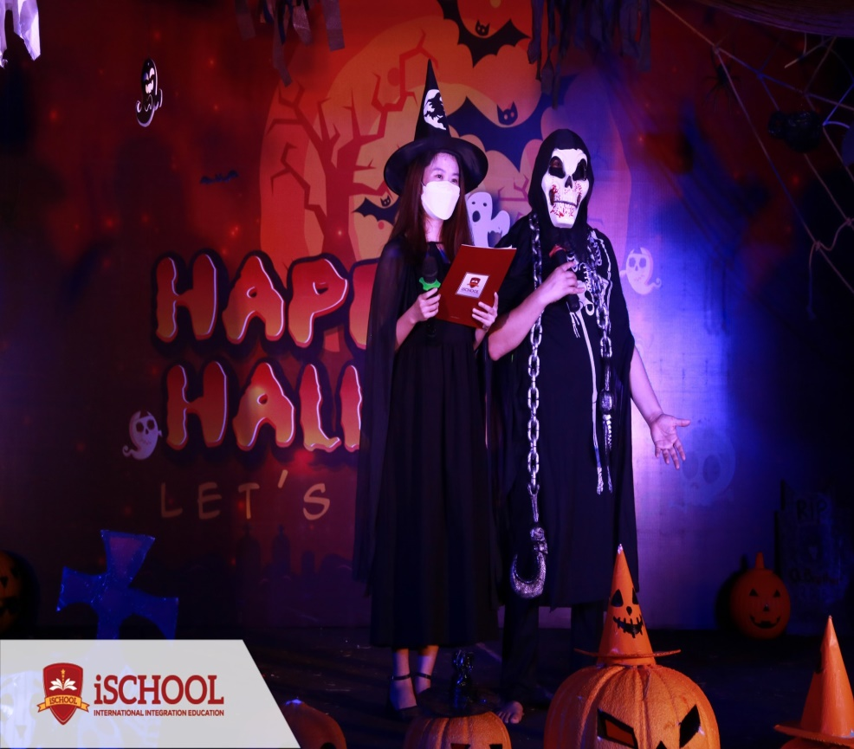
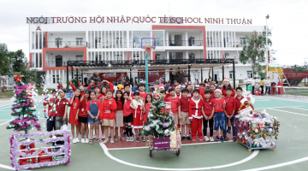

Slide 20






Ngoài hoạt động học tập, học sinh còn tham gia những hoạt động do nhà trường tổ chức như:
Vui chơi giải trí, văn nghệ, thể dục thể thao.
Làm vệ sinh, trồng cây, tưới cây...
Giúp gia đình thương binh, liệt sĩ; giúp người tàn tật, người già,...

Slide 21
Vận dụng
Khi tham gia các hoạt động ở trường, chúng ta cần có thái độ như thế nào?

Slide 22
Vận dụng
- Khi tham gia các hoạt động học tập và ngoại khóa, em cần có thái độ nghiêm túc, tham gia tích cực các hoạt động

Slide 23
TẠM BIỆT CÁC EM!

